Slide 1
Actividad
integradora

Slide 2

Consigna para trabajo en clase
Vamos a aplicar mucho de lo aprendido en esta semana.
Para esto cada mesa de trabajo deberá investigar qué puerto —o puertos— utilizan las siguientes aplicaciones. Además, deberán agregar tres aplicaciones más.

Slide 3




Aplicaciones a investigar
Zoom TCP 80, 443, 8801, 8802, 5091, 390 UDP 3478, 3479, 8801, 8810 UDP 20000-64000 | Discord TCP: puerto 443 | Google Meet UDP y TCP 443 | WhatsApp Web TCP: 5222, 5223, 5228 y 524. UDP: 3478.

Slide 4




Aplicaciones a investigar
MySQL 3306 | Git TCP 9418 | Secure Sockets Layer (SSL) TCP 443 | HTTP 80 y 443

Slide 5




Aplicaciones a investigar
VirtualBox a través del puerto local 8080 acederemos al puerto 80 de la máquina virtual | VPN tcp 1723.other 47 UDP 1194 UDP 500, UDP 4500 | Microsoft Outlook IMAP 993 POP 995 SMTP 587 | File Transfer Protocol (FTP) tiene dos puertos 20,21

Slide 6




Aplicaciones a investigar
Microsoft Word 443/TCP | Skype 443/TCP 3478-3481/UDP 50000-60000/UDP | Epic Games 433 | FIFA 21 TCP: 1935, 3478-3480 - 3659, 10000-10099, 42127 UDP: 3074, 3478-3479, 3659, 6000

Slide 7




Aplicaciones a investigar
Spotify TCP:80 y 443 UDP: Del 136 al 139 | TeamViewer 5938 TCP/UDP | Netflix SSL-443 | League of Legends 5000 - 5500 UDP 5222 TCP 80-443 TCP 8088 UDP and TCP (8088 UDP y TCP)

Slide 8

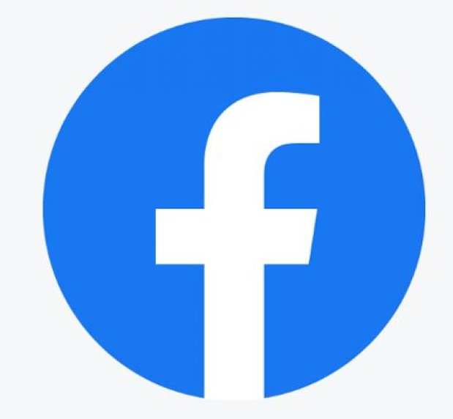

Aplicaciones a investigar
Visual Studio Code TCP 426 | Facebook TLS 1.2

